Slide 1

Ecosistema #2
Calidad de código
pytest + coverage.py + Ruff + mypy + SonarQube
Automatización + métricas + revisión técnica
PSWE-03 · Construcción y Mantenimiento de Software
Notes:
Buenas, hoy vamos a presentar el ecosistema de calidad de código. La idea principal es explicar cómo estas cinco herramientas ayudan a construir software más confiable, mantenible y verificable antes de integrarlo o entregarlo.

Slide 2
¿Qué problema resuelve?
Pasa de “el código corre” a “el código es confiable, medible y mantenible”.
Antes
Después
• Pruebas manuales o inexistentes.
• Pruebas automáticas repetibles.
• Errores detectados tarde.
• Cobertura visible.
• Estilo inconsistente.
• Estándares automáticos.
• Difícil saber qué falta probar.
• Calidad revisada antes de integrar.
Idea clave: si no puedo probarlo fácilmente, probablemente está mal diseñado.
PSWE-03 | Construcción y Mantenimiento de Software
02
Notes:
Este ecosistema aparece cuando el equipo necesita controlar calidad técnica durante la construcción. No se trata solo de que el código funcione, sino de que se pueda probar, revisar, medir y mantener. Esto se relaciona con lo visto en clase sobre revisión de código, pruebas y medición de la construcción.

Slide 3
Alcance del ecosistema
Define qué cubre y qué no cubre el conjunto pytest + coverage.py + Ruff + mypy + SonarQube.
Incluye
No incluye
Control de calidad técnica durante la construcción.
Aspectos que requieren otros ecosistemas o procesos.
• Pruebas automatizadas del comportamiento esperado.
• Cobertura para saber qué código fue probado.
• Reglas de estilo, linting y formato consistente.
• Validación de tipos y contratos básicos.
• Análisis de mantenibilidad, duplicación y riesgos.
• Despliegue completo a producción.
• Monitoreo y observabilidad en operación.
• Validación directa con usuarios finales.
• Seguridad avanzada o pentesting completo.
• Gobierno completo de arquitectura empresarial.
Propósito
Asegurar que el código sea probado, medible, consistente y mantenible antes del merge o entrega.
PSWE-03 | Construcción y Mantenimiento de Software
03

Slide 4
Utilidad y métricas
El valor del ecosistema se observa en indicadores concretos.
Cobertura
% de código ejecutado por pruebas
coverage.py
Pruebas exitosas
% de tests que pasan
pytest
Problemas de estilo
Errores, imports, formato
Ruff
Errores de tipo
Contratos rotos o datos incorrectos
mypy
Mantenibilidad
Bugs, smells, duplicación
SonarQube
Medir no es castigar: medir ayuda a aprender, mejorar y reducir defectos.
PSWE-03 | Construcción y Mantenimiento de Software
10
Notes:
Este ecosistema también ayuda a medir. No solo nos dice si algo está bien o mal, sino que produce datos para mejorar el proceso: cobertura, pruebas exitosas, problemas de estilo, errores de tipo y problemas de mantenibilidad.

Slide 5
Límites del ecosistema
Las herramientas ayudan, pero no reemplazan el criterio del equipo.
⚠
No garantizan reglas correctas
⚠
Requieren configuración
Una prueba puede validar una regla mal entendida.
Sin estándares, las herramientas pueden volverse ruido.
⚠
Cobertura alta no siempre es calidad
⚠
No sustituyen revisión humana
Se pueden probar líneas sin probar escenarios importantes.
La arquitectura, el negocio y el contexto necesitan criterio profesional.
Conclusión: automatiza la calidad técnica, pero debe estar conectado a requerimientos y criterios de aceptación.
PSWE-03 | Construcción y Mantenimiento de Software
11
Notes:
Es importante reconocer límites. Estas herramientas no entienden por sí solas el negocio. Por eso deben combinarse con criterios de aceptación claros, revisión de código y validación con stakeholders. Son una ayuda fuerte, pero no reemplazan el criterio profesional.

Slide 6
Aplicación: práctica de matrícula
Cómo se usaría este ecosistema en un caso pequeño de Python.
Reglas a validar
Controles de calidad
• Nuevo: 5% de descuento.
🧪
pytest
casos normales y límite
• Regular: 3% de descuento.
📊
coverage.py
• Beca: 20% de descuento.
ver reglas sin prueba
• Virtual/presencial: ajuste fijo.
⚙️
Ruff + mypy
• Diciembre y total mínimo 0.
limpieza y contratos
🛡️
SonarQube
mantenibilidad global
PSWE-03 | Construcción y Mantenimiento de Software
09
Notes:
En la práctica de matrícula, las pruebas validarían cada regla de descuento y recargo. coverage.py ayudaría a ver si algún caso quedó sin prueba. Ruff y mypy mejorarían limpieza y contratos. SonarQube serviría para revisar mantenibilidad, duplicación y posibles problemas.

Slide 7
Mapa del ecosistema
Cada herramienta cubre una parte diferente del control de calidad.
🧪
📊
⚡
🔎
🛡️
pytest
coverage.py
Ruff
mypy
SonarQube
Pruebas
Cobertura
Estilo + lint
Tipos
Calidad global
Resultado esperado
Un flujo de construcción donde los cambios se validan con pruebas, métricas, reglas de estilo, tipos y análisis de calidad antes de aceptarse.
PSWE-03 | Construcción y Mantenimiento de Software
04
Notes:
Aquí se resume el ecosistema. pytest valida comportamiento, coverage.py mide qué tanto código prueban los tests, Ruff revisa estilo y errores comunes, mypy revisa tipos, y SonarQube hace análisis más global de calidad, seguridad y mantenibilidad.

Slide 8
Flujo recomendado de uso
Un proceso simple para construir, revisar y aceptar cambios.
1
2
3
4
5
6
Implementar
Probar
Medir
Revisar
Analizar
Integrar
Este flujo se puede ejecutar localmente o dentro de CI/CD.
PSWE-03 | Construcción y Mantenimiento de Software
08
Notes:
Una aplicación práctica sería convertir estas herramientas en un flujo. Primero se implementa, después se prueban reglas, se mide cobertura, se revisa estilo y tipos, se analiza la calidad general, y solo después se integra el cambio. Esto reduce improvisación.

Slide 9
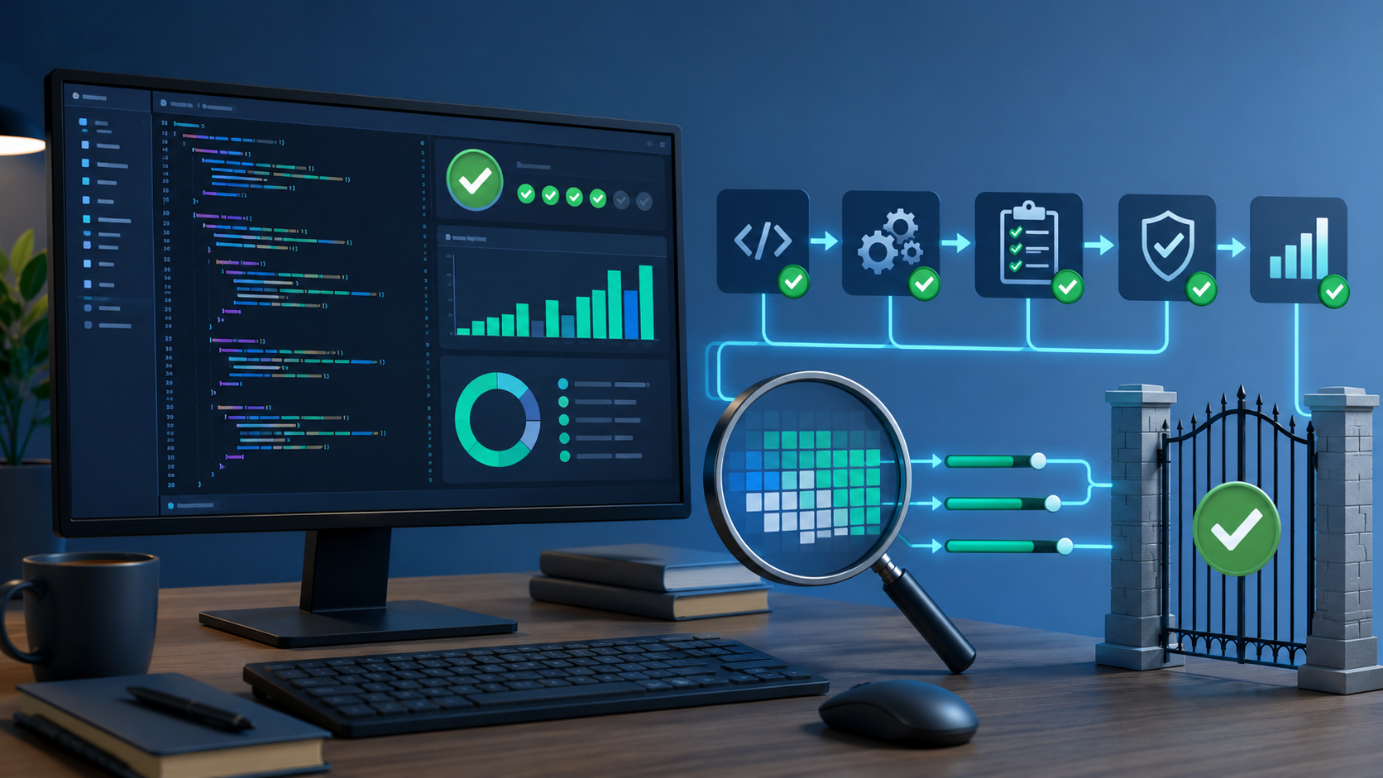
pytest + coverage.py
Primero se prueba; luego se mide qué tan bien se probó.
pytest
Permite escribir pruebas pequeñas, legibles y automatizadas para validar reglas de negocio.
coverage.py
Mide qué partes del código fueron ejecutadas por las pruebas y cuáles quedaron sin cobertura.
Fuentes: pytest.org; coverage.readthedocs.io
PSWE-03 | Construcción y Mantenimiento de Software
05
Notes:
pytest nos ayuda a definir pruebas automatizadas. coverage.py complementa la prueba porque indica si la suite realmente está ejercitando el código. Una prueba que pasa no necesariamente cubre todos los escenarios; por eso la cobertura permite encontrar huecos.

Slide 10
Ruff + mypy
Limpieza automática y prevención de errores antes de ejecutar.
Ruff
mypy
Detecta problemas de estilo, imports no usados, reglas incumplidas y puede formatear el código.
Valida tipos estáticos usando anotaciones. Ayuda a detectar errores de uso antes de correr el programa.
En práctica: evita código difícil de leer o inconsistente.
En práctica: protege contratos entre funciones, clases y módulos.
Fuentes: docs.astral.sh/ruff; mypy-lang.org
PSWE-03 | Construcción y Mantenimiento de Software
06
Notes:
Ruff y mypy no reemplazan las pruebas. Son filtros previos. Ruff se enfoca en limpieza, estilo y errores comunes. mypy se enfoca en contratos de tipos. Juntos reducen errores triviales y aumentan la claridad del código.

Slide 11

SonarQube
La vista ejecutiva de calidad, mantenibilidad y seguridad.
Analiza el código para encontrar:
• Bugs y vulnerabilidades.
• Code smells y duplicación.
• Problemas de mantenibilidad.
• Riesgos antes del merge o release.
Valor: transforma hallazgos técnicos en indicadores visibles para el equipo.
Fuente: SonarQube Server Documentation / SonarSource
PSWE-03 | Construcción y Mantenimiento de Software
07
Notes:
SonarQube se puede ver como la herramienta que reúne muchos indicadores de calidad. Ayuda a identificar bugs, vulnerabilidades, code smells, duplicación y problemas de mantenibilidad. Es muy útil para revisión de pull requests y pipelines.

Slide 12
Mensaje final
El ecosistema de calidad de código convierte la construcción en un proceso más controlado, medible y mantenible.
No busca complicar el desarrollo: busca reducir defectos, mejorar claridad y aumentar confianza antes de integrar cambios.
Código más confiable antes de integrar cambios
pytest · coverage.py · Ruff · mypy · SonarQube
PSWE-03 | Construcción y Mantenimiento de Software
12
Notes:
Para cerrar, este ecosistema no es simplemente una lista de herramientas. Es una forma de construir con más disciplina. Ayuda a que el software sea más fácil de probar, medir, revisar y mantener.

Slide 13
Referencias y descargas
Fuentes oficiales consultadas para la investigación.
pytest
https://pytest.org/
coverage.py
https://coverage.readthedocs.io/
Ruff
https://docs.astral.sh/ruff/
mypy
https://mypy-lang.org/
SonarQube
https://docs.sonarsource.com/sonarqube-server/
Material base: Práctica 2 y Clase #2 del curso PSWE-03.
PSWE-03 | Construcción y Mantenimiento de Software
13
Notes:
Estas son las fuentes oficiales que respaldan la presentación y también sirven para descargar o consultar cada herramienta.

